Slide 1
Seminarski rad iz arhitekture računarskih sistema
Tema: 144- pinski LPC2214 ARM mikrokontroler
Kosta Erić 561/2015

Slide 2
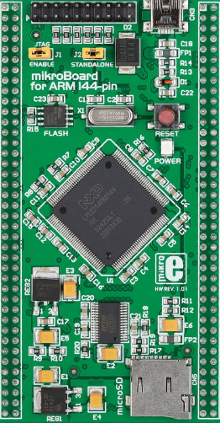
Za realizaciju projekta korišćen je ARM mikrokontroler LPC 2214, kao i softveri Keil uVision 5 i FlashMagic.

Slide 3
Osnovne karakteristike ovog mikrokontrolera su:
LPC 2214 MCU procesor
mini USB programabilan konektor
JTAG konektor za programiranje i debagovanje
Posebno reset kolo koje se aktivira pritiskom na dugme
1.8V i 3.3V regulatori napajanja
8 Mbit Flash memorije za SPI
postolje za microSD karticu
LED dioda
Kristalni oscilator na samom kontroleru
16 kB staticke ram memorije kao i 256 kB programabilne flash memorije
Interfejs širine do 128 bitova/ kao i akcelerator koji omogućava brzinu rada do 60 MHz
Eksterna magistrala širine (8/16/32 bita)
Programiranje mikrokontrolera je moguće korišćenjem Keil i Flash Magic softvera

Slide 4
PROJEKTNI ZADATAK
Ideja projektnog zadatka je realizacija alarmnog sistema, koji se aktivira usled prekoračenja određene granične vrednosti temperature. U osnovi alarmnog sistema se nalazi piezo buzzer koji treba da bude podešen tako da može da proizvede dva različita tona, jedan vrlo kratak, a drugi znatno duži i uznemirujući ton. Alarm bi mogao da se poveže sa senzerom temperature i da na određeno vreme očitava vrednosti temperature. Ukoliko bi temperatura bila manja od određene granice, sistem bi proizveo kratak zvuk, što bi značilo da je očitavanje temperature sa senzora uspešno izvršeno i da je vrednost temperature u okviru dozvoljenih graničnih vrednosti. Ukoliko bi prilikom čitanja vrednosti, temperatura bila veća od postavljenih granica, sistem bi trebalo da proizvede dugačak i uznemirujući zvuk, što bi značilo da temperatura mora da se reguliše.

Slide 5
